Slide 1
المحاضرة الرابعة
مقياس الاتصال والتحرير الاداري
الدكتورة رايس وفاء

Slide 2
أنواع الرسائل الادارية
وثائق التبليغ
الدعوة
الاستدعاء
جدول الارسال
البرقية الرسمية

Slide 3
1-جدول الارسال
جدول الإرسال وسمي أيضا حافظة الإرسال أو ورقة الإرسال، وهو وثيقة إدارية تلخيصية تستعمل من طرف الإدارة العمومية قصد نقل وثائق إدارية رسمية أو خاصة بأشخاص معينين، من مصلحة إدارية إلى مصلحة إدارية أخرى سواء كانت عليا أو وسطی أو قاعدية، و هو أداة ملاءمة للمحافظة على أثر الارسال.

Slide 4
الإشعار بالاستلام : ويمكن طلب الإشعار بالاستلام فور وصول الوثائق المرفقة به بواسطة إعادة النسخة الثانية موقع عليها من طرف العون الإداري الذي تسلم الوثائق مع وضع ختم الإدارة و تاريخ الاسم ورقم التسجيل، من أجل التأكد من ثبوت استلامها من قبل المرسل إليه. *وليس معنى هذا أن كل جدول ارسال يخضع الى شرط الاشعار بالاستلام إلا في حالة إرسال وثائق هامة تتطلب التأكد من ثبوت استلامها من الطرف المرسل إليه، وفي هذه الحالة يحرر جدول الإرسال في ثلاث نسخ : - النسخة الأولى تبقى في حافظة البريد الصادر. = أما السختين الثانية و الثالثة، فترسل مع الوثائق أو الملفات المرسلة شريطة إعادة النسختين إلى المرسل مع ملا حظة الاشعار بالاستلام المذكورة أعلاه .

Slide 5
شكل جدول الارسال:
1- الدمغة: وهي شعار الدولة و الطابع و عنوان الإدارة أو المؤسسة. 2- رقم تسجيل الارسال في البريد الصادر. 3- بيان المرسل: يذكر فيه صفة المرسل. 4- بیان المرسل إليه : - تذكر صفة المرسل إليه إذا كان شخصا معنويا، - او سمه ولقبه وعنوانه الإداري إذا کان شخصا طبيعيا. 5- عنوان الوثيقة: جدول الأرسال يدون في وسط الورقة بالخط العريض.

Slide 6
6- مضمون جدول الإرسال و يتكون من ثلاثة أعمدة على النحو التالي : * العمود الأول : و يخص التعيين نوع الوثائق المدرجة في الجدول، مع تمهيد لما يذكر إحدى العمارات الآتية : - تجدون طي هذا الإرسال - تجدون رفقة هذا الارسال. * العمود الثاني : ويخصص بيان لعدد هذه الوثائق المرسلة. * العمود الثالث : مخصص للملاحظات، حيث أن جدول الإرسال لا بد أن تحتوي لزوما على إشارة تمكن المرسل إليه من معرفة السبب الذي أدى إلى إرسال الوثائق المشار إليها في العمود الأول. لذلك يجب على المحرر الإداري أن يوضح في العمود الثالث المخصص للملاحظات هدف الإرسال، وذلك باستعمال عبارات مختلفة حسب طبيعة الوثائق ونذكر - للاطلاع، للتنفيذ، للامضاء، للاعلام، للدراسة وابداء الرأي ......الخ

Slide 7
الجمهورية الجزائرية الديمقراطية الشعبية ولاية............. المكان و التاريخ............. دائرة ............. بلدية ............. السيد رئيس المجلس الشعبي البلدي.......... إلى السيد رئيس دائرة ........................... جدول إرسال
الملاحظات | العدد | تعيين الوثائق
لإبداء رأيكم و إفادتنا بموافقتكم | 03 | تجدون رفقته ...............
 | 03 | المجموع
عن السيد رئيس م. ش. ب و بتفويض منه
رئيس مصلحة ........................... (التوقيع و الختم)

Slide 8
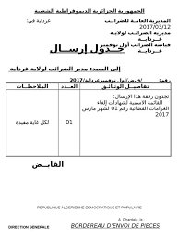

Slide 9
2-الاستدعاء
هو مراسلة إدارية بسيطة تستعمل لغرض واحد، وهو طلب حضور الأشخاص إلى مقرات العمل أو الاجتماع في مكان معين، أو طلب حضورهم مصحوبين بوثائق لأستگمال ملفات أو المشاركة في عمليات معينة، مثل إجراء مسابقات أو امتحانات أو عمليات تكوينية، ملتقيات أيام دراسية و ندوات
شكله :
عادة ما يكون شكلها في قالب يتوافق وشكل الرسالة الإدارية بجميع عناصرها، مع إضافة النقاط التالية:
- تاریخ و ساعة و مكان انعقاد الاجتماع و موضوعه أو جدول أعماله.
- يتم ارسال الاستدعاء إلى المعني داخل غلاف مغلق أو في شكل مطوية.

Slide 10
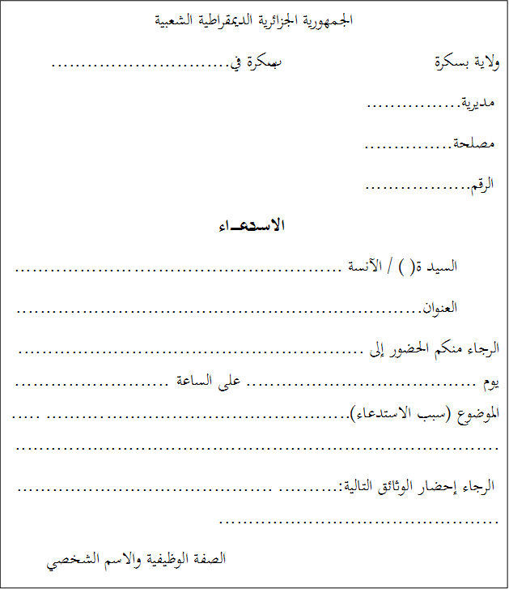

Slide 11
3-الدعوة
هي طلب حضور شخص معنوي أو طبيعي لاجتماع معين أو جلسة عمل أو نشاط من الأنشطة العلمية أو الأدبية أو الثقافية أو الرياضية أو الفنية .... أخ، قصد المشاركة أو التشريف.
كما أن صيغة "الدعوة" مهذبة بدل استخدام صيغة الاستدعاء

Slide 13
الجمهورية الجزائرية الديموقراطية الشعبية
وزارة التعليم العالي و البحث العلمي
جامعة محمد خيضر بسكرة
مدير الجامعة إلى
السيد والي ولاية بسكرة
الموضوع: دعــــــــــــــوة
بمناسبة اختتام السنة الجامعية .............................../....................أتشرف بدعوتكم
حفل الاختتام الذي سيقام يوم....................ابتداء من الساعة .........................مساء
بالقاعة الكبرى للمحاض ارت عمر عساسي بالجامعة.
وتفضلوا سيادتكم بقبول فائق الاحترام والتقدير.
بسكرة في.................. .
مدير الجامعة الاسم واللقب
الإمضاء والختم

Slide 14
الفرق بين الاستدعاء والدعوة
يستعمل الاستدعاء عادة لانتقاء الأشخاص للحضور شخصيا لاستلام أشياء تخصهم كالطرود البريدية أو الوثائق، كجواز السفر ... الخ
او سماع أقوالهم، كاستدعائهم لدي محافل الشرطة أو فرقة الدرك الوطني .... الخ
اما بخصوص صيغة المعاملة التي تختتم هذا الدعوة فان صياغتها تكون :
تقبلوا مني سيدي فائق الاحترام والتقدير ، حضوركم يشرفنا
. وذلك حسب طبيعة العلاقة الي تربط صاحب الدعوة بالمدعو

Slide 15
4-البرقية الرسمية
هي وثيقة إدارية للإخبار أو لعرض موجز لقضية مهمة ومستعجلة، تستعمل البرقية الرسمية في الحالة الاستعجالية فقط بين الإدارة والأشخاص العاديين أو المعنويين، لإعطاء تعليمات أو الحصول علی معلومات أو الأمر بتنفيذ مأمورية محددة، وذلك بأسلوب وجيزة ودقيق وواضح، وقد توجه إلى رئيس إداري أو مرؤوس أو لزميل.

Slide 16
- تقديمها المادي او شكلها:
- الدمغة
- رقم التسجيل
- المكان والتاريخ
- العنوان ( برقية رسمية)
- بيان المرسل والمرسل إليه، ويكونان في الجهة اليمنى
- الموضوع
- المرجع ( عند الاقتضاء )

Slide 17
** أما البرقية التي تصدرها مصالح البريد وتكون مشفوعة بـما يلي :
- رقم الإرسال
- ساعة وتاريخ الإرسال
- عدد الكلمات
- المصدر
- ملاحظات المصلحة

Slide 18
الجمهورية الجزائرية الديموقراطية الشعبية
وزارة التربية الوطنية
مديرية تسيير الموارد البشرية
........ / ....... / رقم
المرسل: مدير تسيير الموارد البشرية الجزائر في ..................
المرسل إليه: السيد/ ................
.......................... نهج22
برقية رسمية
النص: تذكير بمراسلتي رقم: ............ المؤرخة في: ............. قف. يشرفني أن أطلب منكم الالتحاق بمنصب عملكم فورا. قف وإلا سوف تتخذ ضدكم الاجراءات القانونية المعمول بها قف وانتهى.
عن الوزير وبتفويض منه
مدير تسيير الموارد البشرية الاسم واللقب
الإمضاء والختم

Slide 19
